Slide 1

Deutsche Feste und Bräuche (Karneval)
Tematická oblast | Německý jazyk – reálie německy mluvících zemí
Datum vytvoření | 5. 1. 2013
Ročník | 3. ročník čtyřletého a 7. ročník osmiletého gymnázia
Stručný obsah | Německé svátky a obyčeje (Karneval)
Způsob využití | Seminář NEJ, reálie
Autor | Mgr. Soňa Surá
Kód | VY_22_INOVACE_04_NSUR19
Gymnázium a Jazyková škola s právem státní jazykové zkoušky Zlín

Slide 2
Karneval und Fasching
Die Bezeichnungen sind regional, so wie einige Bräuche.
Ursprünglich (seit Beginn des 13. Jhs.) war es der Abend vor Aschermittwoch, seit dem 19. Jh. bezeichnet das Wort die ganze Zeit vor der kirchlichen vorösterlichen Fastenzeit.
Die sog. fünfte Jahreszeit fängt am 11. 11. um 11:11 Uhr an. An diesem Tag wird meistens das Prinzenpaar vorgestellt.
Die eigentliche Karnevalszeit beginnt aber erst nach dem Dreikönigstag.
Die Zentren des Karnevals in Deutschland sind v. a. Köln, Düsseldorf, Bonn, Aachen und Mainz.
Das Fest ist mit bunten Umzügen, unheimlichen Masken und lauter Musik verbunden. Man wollte damit auch die bösen Geister vertreiben.

Slide 3
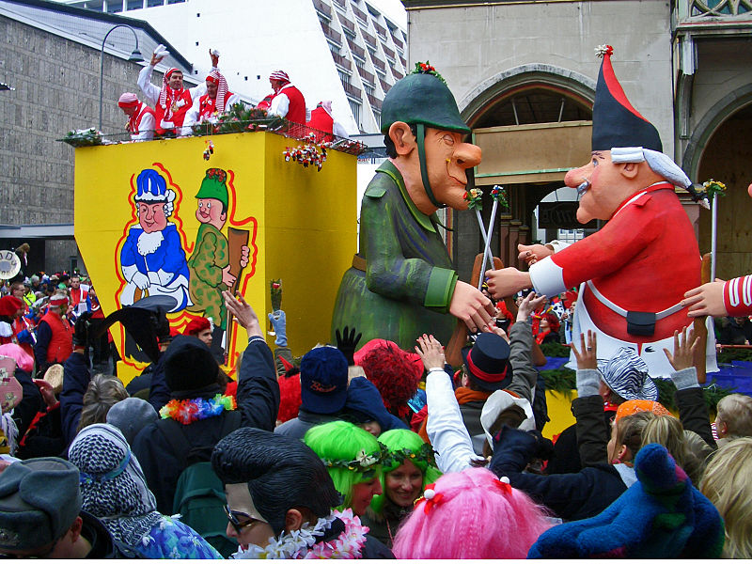
Karnevalswoche
Weiberfastnacht – DO vor Aschermittwoch
Karnevalsfreitag
Karnevalssamstag
Karnevalssonntag
Rosenmontag
Karnevalsdienstag
Aschermittwoch

Slide 4
Karnevalsbräuche
Ergänzen Sie die fehlenden Wörter:
Am Donnerstag vor Aschermittwoch, dem Tag der ……………, beginnt um 11:11 Uhr der offizielle Straßenkarneval. Dieser Tag gehört den ……, die den Männern ihre Krawatten ……….. können. Von diesem Zeitpunkt an …… man in den Kneipen und auf den ……. . Am Karnevalssamstag …… in großen Sälen Kostümbälle ….. . Der Höhepunkt des Karnevals ist der ……….. . Da ziehen die Rosenmontagszüge durch die Städte. Am letzten Tag, dem …………….., kommt es oft zur Nubbelverbrennung. Man will mit der Strohpuppe (dem Nubbel) alles Schlechte verbrennen, was getan wurde. Am ………….. ist der Karneval vorbei. Die Katholiken gehen zur Frühmesse und erhalten dort das traditionelle ……….. aus den verbrannten geweihten „Palm“-Zweigen des letztjährigen Palmsonntags.

Slide 5
Richtige Lösung:
Am Donnerstag vor Aschermittwoch, dem Tag der Weiberfastnacht, beginnt um 11:11 Uhr der offizielle Straßenkarneval. Dieser Tag gehört den Frauen, die den Männern ihre Krawatten abschneiden können. Von diesem Zeitpunkt an feiert man in den Kneipen und auf den Straßen. Am Karnevalssamstag finden in großen Sälen Kostümbälle statt. Der Höhepunkt des Karnevals ist der Rosenmontag. Da ziehen die Rosenmontagszüge durch die Städte. Am letzten Tag, dem Karnevalsdienstag, kommt es oft zur Nubbelverbrennung. Man will mit der Strohpuppe (dem Nubbel) alles Schlechte verbrennen, was getan wurde. Am Aschermittwoch ist der Karneval vorbei. Die Katholiken gehen zur Frühmesse und erhalten dort das traditionelle Aschenkreuz aus den verbrannten geweihten „Palm“-Zweigen des letztjährigen Palmsonntags.

Slide 6
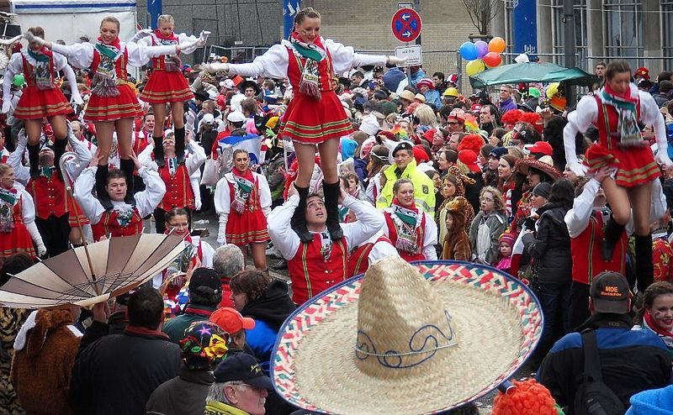
Rosenmontag in Köln
Beschreiben Sie das Foto:

Slide 7
Informationsquellen:
http://de.wikipedia.org/wiki/Karneval
Obr. 1, 2, 4, 5 – Zdroj: www.office.microsoft.com
Obr. 3 - HAHN, Rolf. wikipedia.org [online]. [cit. 5.1.2013]. Dostupný na WWW: http://commons.wikimedia.org/wiki/File:Wagen-rosenmontag-2006.jpg?uselang=de#filelinks
Obr. 6 - URBAN, Volker. wikipedia.org [online]. [cit. 5.1.2013]. Dostupný na WWW: http://commons.wikimedia.org/wiki/File:Kölner_Rosenmontagsumzug_2009_-_Mäd-Steher.jpg?uselang=de

